Slide 1
利用方向-能量重建探测 K-40 地球中微子
孙昊哲
清华大学工程物理系

Slide 2
研究背景及意义
K-40衰变释放能量占地球辐射热量1/3
K-40中微子目前未被观测
地壳、地幔中元素分布
地球模型
对锦屏：靠近喜马拉雅山脉，元素含量与地球内部活动关系

Slide 3
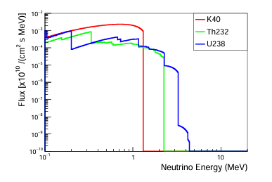
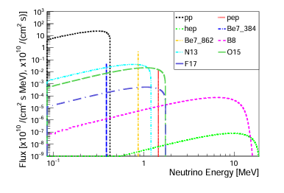
K-40中微子特点
地球中微子能谱
太阳中微子能谱
能量低，低于1.8MeV的IBD阈值
相比太阳中微子通量很低
方向分布与太阳中微子有区别

Slide 4
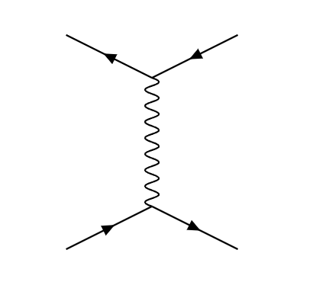
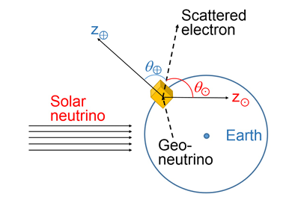
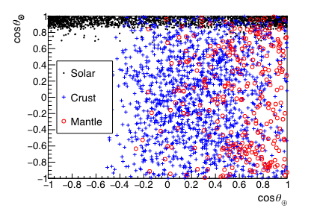




研究方法
使用中微子-电子弹性散射
探测反冲电子信号
切伦科夫光重建方向+闪烁光重建能量能量
使用方向扣除太阳中微子本底
$${\overline{ν}}_{e}$$
$${\overline{ν}}_{e}$$
$$e^{−}$$
$$e^{−}$$

Slide 5
基本思路
地球模型
太阳模型
地球中微子能谱
太阳中微子能谱
中微子振荡
中微子振荡
地球中微子反冲电子谱
太阳中微子反冲电子谱
探测器模拟
信号
本底
实验灵敏度

Slide 6
基本思路
地球模型
太阳模型
地球中微子能谱
太阳中微子能谱
中微子振荡
中微子振荡
地球中微子反冲电子谱
太阳中微子反冲电子谱
探测器模拟
信号
本底
实验灵敏度

Slide 7
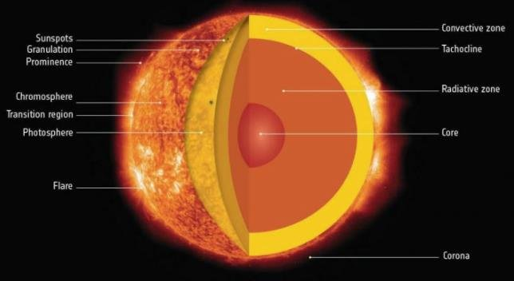
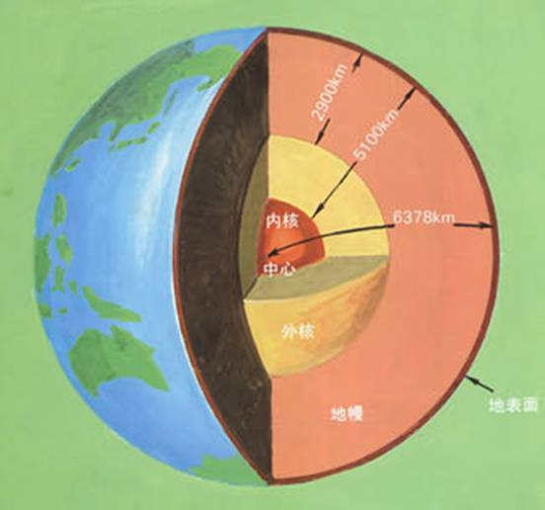
地球与太阳模型
主要相关参数：
元素分布（通量、能谱相关）
密度分布（中微子振荡相关）

Slide 8
基本思路
地球模型
太阳模型
地球中微子能谱
太阳中微子能谱
中微子振荡
中微子振荡
地球中微子反冲电子谱
太阳中微子反冲电子谱
探测器模拟
信号
本底
实验灵敏度

Slide 9




中微子振荡
物质中振荡
真空中振荡
$$ν_{e}$$
物质中振荡
$$ν_{x}$$
探测器
$${\overline{ν}}_{x}$$
$${\overline{ν}}_{e}$$
太阳
物质中振荡
地球

Slide 10
基本思路
地球模型
太阳模型
地球中微子能谱
太阳中微子能谱
中微子振荡
中微子振荡
地球中微子反冲电子谱
太阳中微子反冲电子谱
探测器模拟
信号
本底
实验灵敏度

Slide 11
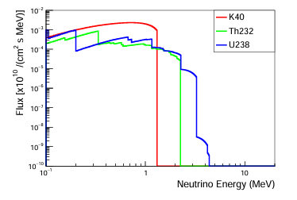

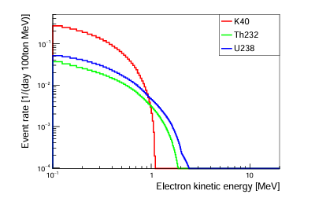

中微子-电子弹性散射
中微子能谱
弹性散射过程
反冲电子谱

Slide 12
基本思路
地球模型
太阳模型
地球中微子能谱
太阳中微子能谱
中微子振荡
中微子振荡
地球中微子反冲电子谱
太阳中微子反冲电子谱
探测器模拟
信号
本底
实验灵敏度

Slide 13
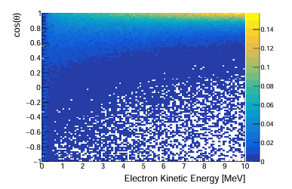
探测器响应
通过探测器的模拟给出不同能量的角度响应
对于给定反冲电子能量，利用探测器相应进行抽样
抽样后的结果作为信号或者本底进入后续的分析
探测器角度响应

Slide 14
基本思路
地球模型
太阳模型
地球中微子能谱
太阳中微子能谱
中微子振荡
中微子振荡
地球中微子反冲电子谱
太阳中微子反冲电子谱
探测器模拟
信号
本底
实验灵敏度

Slide 15
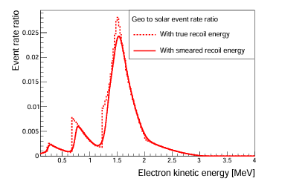


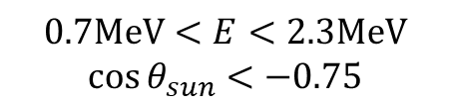
灵敏度计算
选择Cut
计算误差以及灵敏度
Cut后信号-本底比
$$0.7MeV<E<2.3MeV$$
$$\cos{θ_{sun}<−0.75}$$

Slide 16
谢谢大家， 欢迎批评指正！

